Slide 1




Machouillons le web!

Slide 2
« Internet sera à l’économie du 21è siècle ce que l’essence fut au 20è siècle. La puissance des ordinateurs c’est l’essence d’internet »
-Craig Barret

Slide 3
Créée en 2002 par S. WIDEROWSKI
Une ESN qui a du flaire
Située :
En Europe
En Inde
Entrée en bourse (Novembre 2017)
Un partenaire de confiance
Propriétaire de locaux iconiques:
32 avenue Kléber (Paris 16)
RER A (CDG-Étoile)
Métro 6
Un dynamisme apporté par 2000 hommes et femmes

Slide 4

Sommaire
Le Projet
Objectifs
Présentation équipe
Organisation
Répartition des tâches
Développement
Technologies
Charte graphique
Prototype
Démonstration
Finalité
Limites
Apports personnels

Slide 5

Objectifs
Créer un site web affirmant la douce robustesse de Machouille:
Rendre ce site:
Intuitif
Élégant
« Responsive »
Permettre aux clients
De se renseigner sur Machouille
D’accéder à une boutique en ligne
De prendre contact avec Machouille
D’utiliser une carte interactive

Slide 6
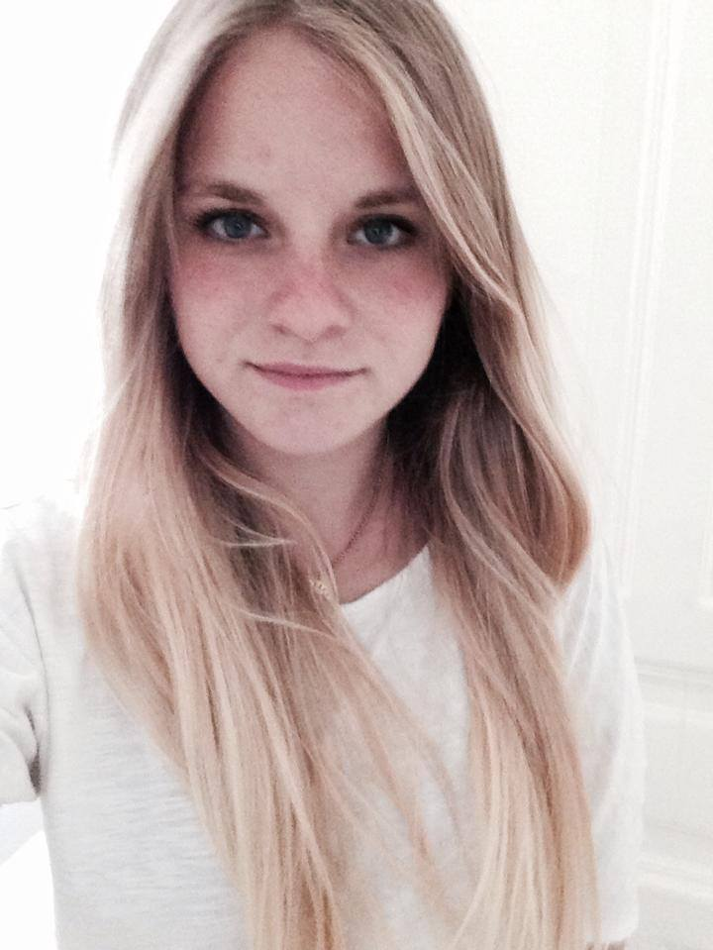
Vos Interlocuteurs
Yannis LE GUEN
Cadrage & Design
Julie COUSTENOBLE
Web Design
Joris DEMANDRE
Création SVG

Slide 7
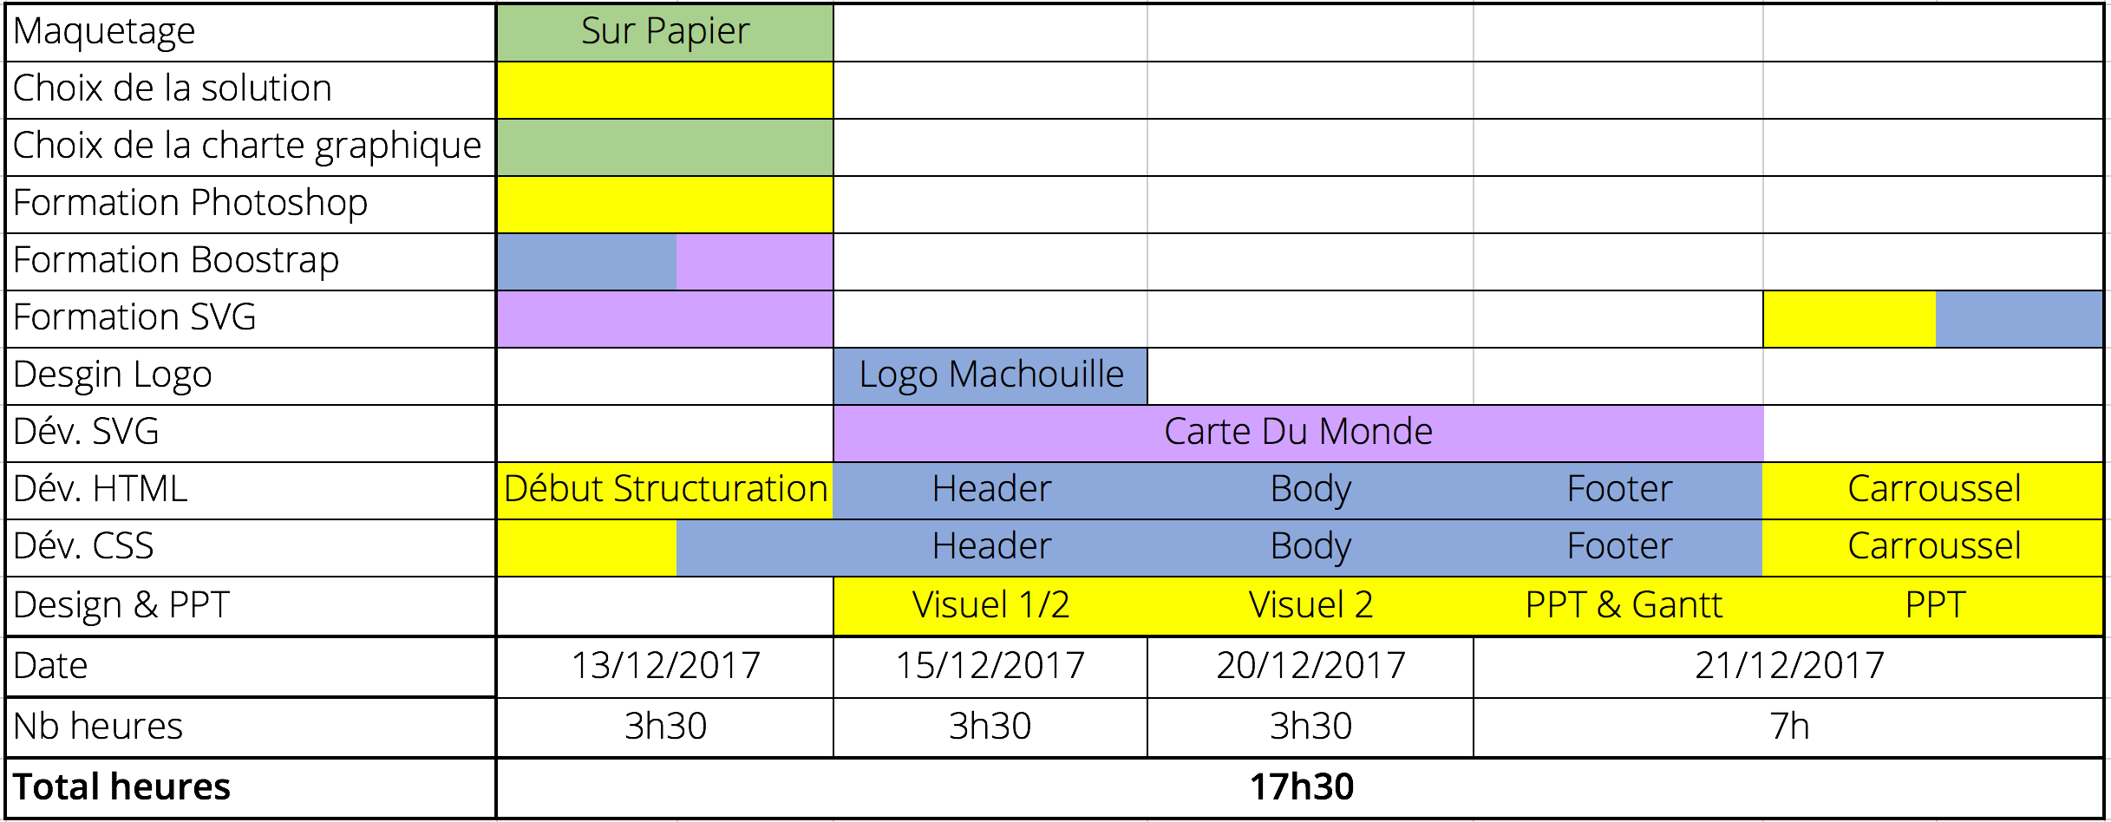
Répartition des taches
Tout le monde
Julie
Joris
Yannis

Slide 8









Technologies

Slide 9
Charte graphique
Le logo
Le site
#1873AC
#29276E
#FBF7CD
#FDFAF3
#F59DB3
#FAE0E0

Slide 10












Charte graphique
Pour les titres:
'Pacifico', cursive
Pour les textes:
'Open Sans', sans-serif;

Slide 11
Démonstration
ET MAINTENANT
MACHOUILLONS LE WEB!

Slide 12





Limites

Slide 13
Montée en Compétences
HTML/CSS
***
****
SVG
\
*
Responsive
**
****
Bootstrap
****
****
Design
**
****
Js
\
*
Organisation
***
****

Slide 14
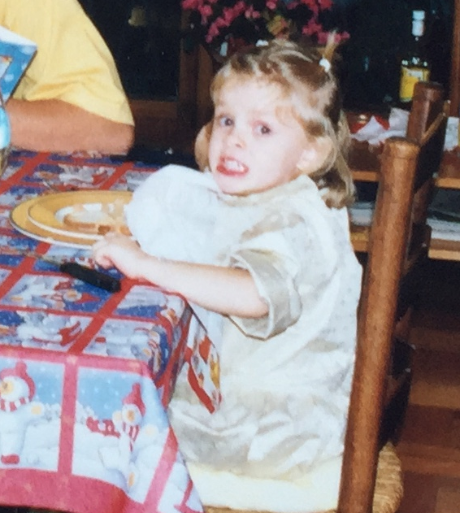
Montée en Compétences
HTML/CSS
***
*****
SVG
\
*
Responsive
**
****
Bootstrap
***
****
Design
*
***
Js
\
*
Organisation
*
***

Slide 15
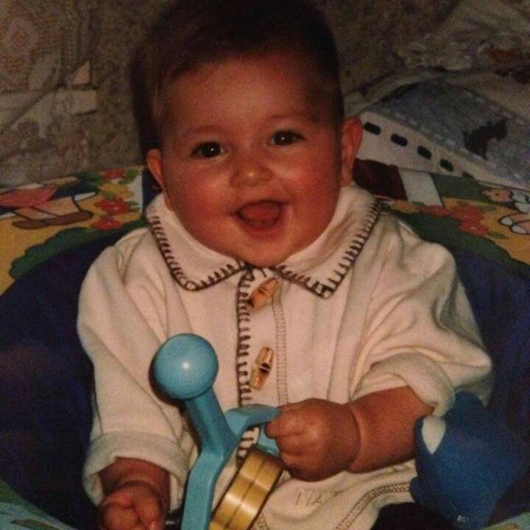
Montée en Compétences
HTML/CSS
***
****
SVG
\
****
Responsive
**
***
Bootstrap
\
*
Design
***
****
Js
*
***
Organisation
**
***

Slide 16
Merci !

